Slide 1
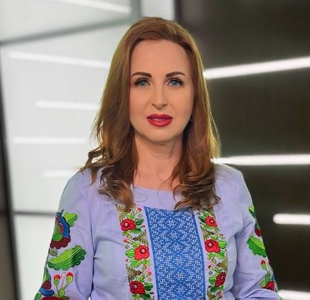
Бізнес та гранти: синергія для сталого розвитку
Ірина Полієктова голова ГО «Ділові Жінки Запоріжжя»,
експертка з гендерних питань, бізнес-коуч
соціальна мета — це створення системної підтримки для жінок, що інтегрує освіту, менторство, психологічну допомогу та розвиток спільноти, з фокусом на довготривалий позитивний вплив у суспільстві.

Slide 2
Важливість сталого розвитку у сучасному світі
4 Якісна освіта - підвищення навичок для працевлаштування, гідної роботи та підприємництва
5 Гендерна рівність - забезпечення рівних можливостей у керівництві
8 Гідна праця та економічне зростання - повна і продуктивна зайнятість для жінок
10 Зменшення нерівності - соціальна, економічна і політична інклюзія всіх

Slide 3
ГО «Ділові жінки запоріжжя» залучили 15 000 000 грн від міжнародних та українських донорів
ПРОПОНУЄМО
Розвиток бізнес потенціалу та фінансової спроможності жінок, котрі постраждали від військової агресії, жінок ВПО та СЖО.
Підтримка розвитку малого бізнесу у громадах Запорізького регіону шляхом навчання та консультаційних послуг у сфері бізнес-стратегій, маркетингу і створення контенту.
Комплексна підтримка підприємців у просуванні їх продукції/послуг на ринку з акцентом на цифрові канали комунікації.
РЕЗУЛЬТАТИ ДІЯЛЬНОСТІ
3000 жінок професійна підтримка жінок від кар’єрних радниць
300 жінок навчання за новим фахом
100 жінок навчання у «Стартап школі»
30 жінок відкрили власну справу
1 000 000 грн грантових коштів отримали жінки для розвитку бізнесу
Плануємо відкриття соціального підприємства

Slide 4
Дякую за увагу!
Хаб «ДНК ЖІНКИ»
місто Запоріжжя, вул. Леоніда Жаботинського, буд. 27
Тел. 067-005-58-22
businesswomen.zp@gmail.com
https://www.facebook.com/zpduzh
https://www.dnkwomen.com.ua/

